Slide 1

EDUCAÇÃO FINANCEIRA
COMO LIDAR COM O DINHEIRO

Slide 2




Referencia bibliográfica

Slide 3

Para reflexão
“Você acha que educação financeira é só pra quem tem dinheiro?”
“Quem aqui já ouviu alguém dizer: ‘Não tenho dinheiro pra nada!’?”
“Você sabia que até quem ganha muito pode terminar sem nada?”

Slide 4
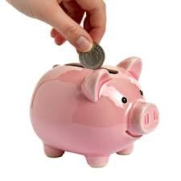
HISTÓRIAS PARA REFLEXÃO
Pessoa que ganhava muito, mas gastava mal e ficou endividada.
Pessoa simples que soube guardar, planejar e melhorou de vida.
A metáfora do “balde com furos”:
não adianta encher de água (dinheiro) se tem furos (gastos sem controle).
Isso mostra que educação financeira é sobre comportamento e mentalidade, não sobre salário.

Slide 5
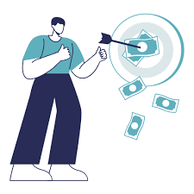
Sobre a matemática
“A matemática não serve só pra resolver equações no caderno. Ela ajuda a gente a tomar decisões melhores no mercado, a planejar o futuro, a saber quando estamos gastando mais do que podemos.”

Slide 6

Sobre a matemática
“Se você gastar R$ 3 por dia no lanche da escola, em uma semana são R$ 15.
Em um mês, R$ 60. E em um ano, R$ 720! Será que vale a pena todo dia?”
“Se você guardar R$ 10 por mês, em 1 ano terá R$ 120. Pode parecer pouco, mas é um começo.”

Slide 7
Sobre a matemática
Ás vezes um produto está com 50% de desconto, mas ainda é caro se você não precisa dele.
Quanto mais gasta em uma área, menos sobra para outra.

Slide 8
HISTÓRIAS PARA REFLEXÃO
“Você tem sonhos? Um celular, uma casa pra sua família, uma profissão?”
“Tudo isso pode parecer distante, mas começa com uma decisão: me organizar e ter paciência.”
É sobre planejamento e persistência:
“O dinheiro gosta de quem cuida bem dele.”
“Guardar um pouco hoje pode mudar o amanhã.”
“Ser rico não é ter muito dinheiro, é saber usar bem o que se tem.”

Slide 9
EXEMPLOS NO COTIDIANO
Diferença entre desejo e necessidade (ex: comprar lanche todo dia vs. ajudar em casa).
O que é planejar antes de gastar.
O que é consumo consciente (não gastar só porque viu no TikTok ou YouTube).
“Antes de gastar, pense: eu preciso mesmo disso?”
“Guardar é dizer sim pro seu sonho e não pro impulso de agora.”

Slide 10
PARA REFLEXÃO
“Mesmo que hoje você não tenha dinheiro, você tem algo que vale muito:
cabeça boa, vontade e sonhos.”
“Comece pequeno. Comece agora. Um dia, você vai lembrar dessa conversa.”

Slide 11

Obrigado
@mestreanalytics
Jose.sbrandao@gmail.com
Linkedin.com/in/josecarlosbrandao

